Slide 1
Автоматизація проектування та аналізу МЕМС-гіроскопа
Виконав студент кафедри САП ІКНІ
Національний університет “Львівська політехніка”
Гриб Остап

Slide 2

Мета проекту
Розроблення застосунку для автоматизованого проектування та проведення частотного й гармонічного дослідження МЕМС-гіроскопа камертонного типу

Slide 3

Проблематика
Відсутність готових рішень у вигляді 3D-моделей МЕМС-гіроскопів та застосунків для їх параметричної побудови
Витрата великого обсягу часу на налаштування, проведення досліджень, а також перегляд та збереження всіх результатів засобами графічного інтерфейсу Solidworks

Slide 4
Задачі проекту
Проектування 3D-моделі засобами САПР Solidworks
Створення програмного застосунку з автоматизованого моделювання гіроскопа, згідно заданих параметрів
Доповнення застосунку для зручного проведення аналізу моделі та отримання результатів.
Дотримання вимог модульності та масштабованості в процесі розробки

Slide 5
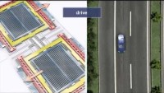
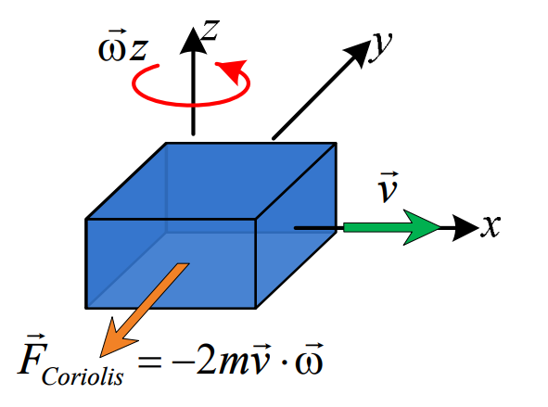
Розуміння принципів конструкції МЕМС-гіроскопа
Різного виду МЕМС-гіроскопи працюють за принципом Коріоліса, зокрема й камертонного типу

Slide 6
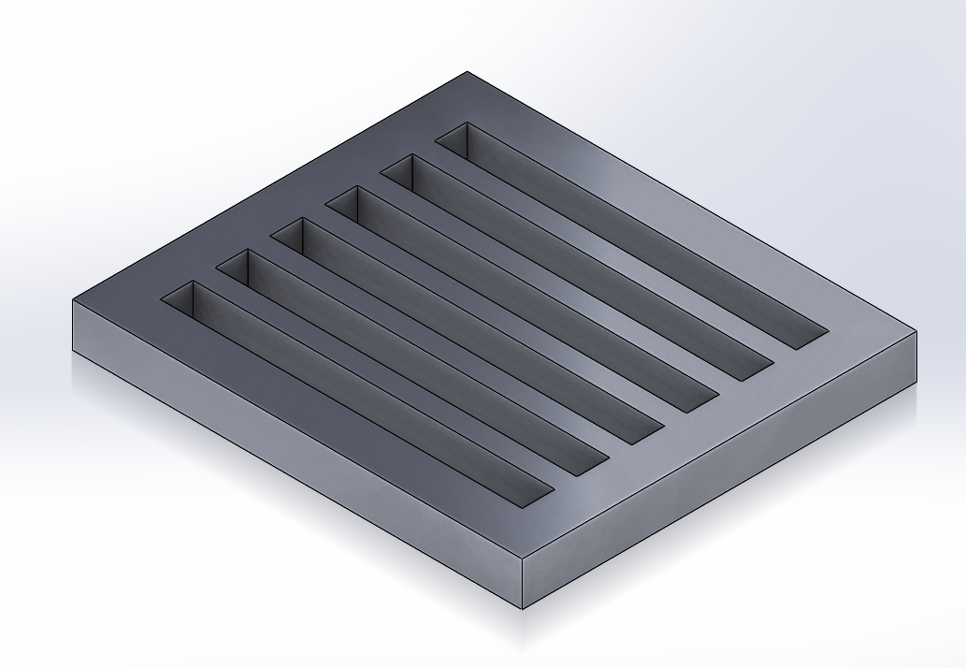
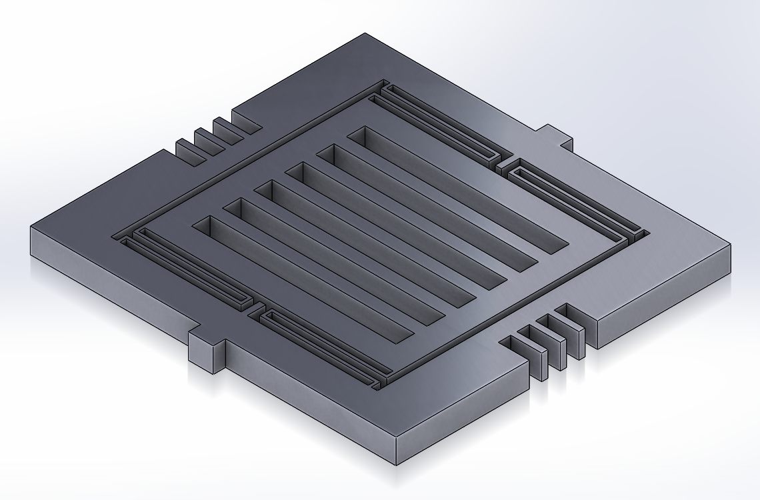
Проектування власної моделі
Чутливий елемент
Чутлива рамка

Slide 7
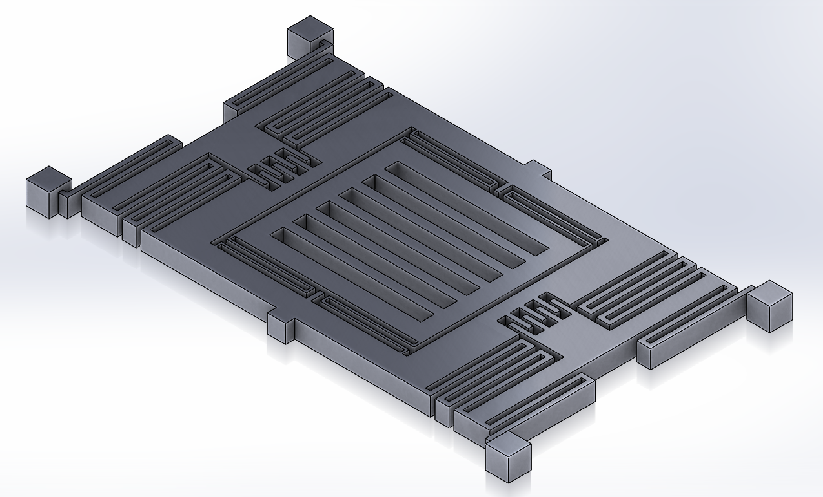
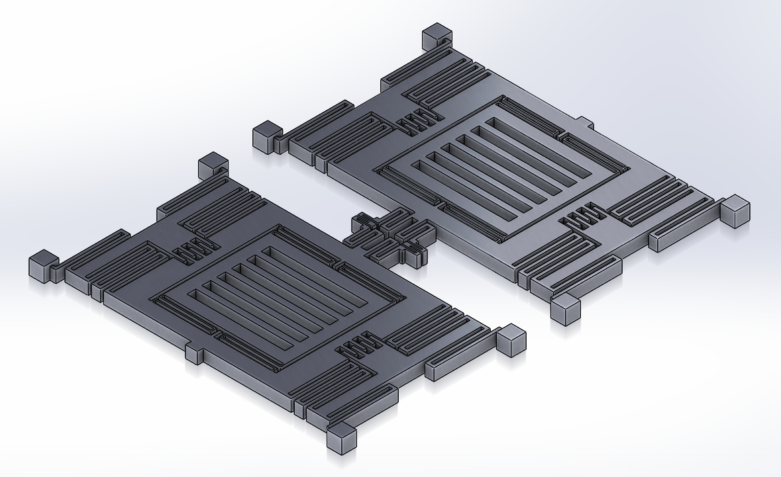
Проектування власної моделі
Пружні елементи приводу та анкери
Результат

Slide 8
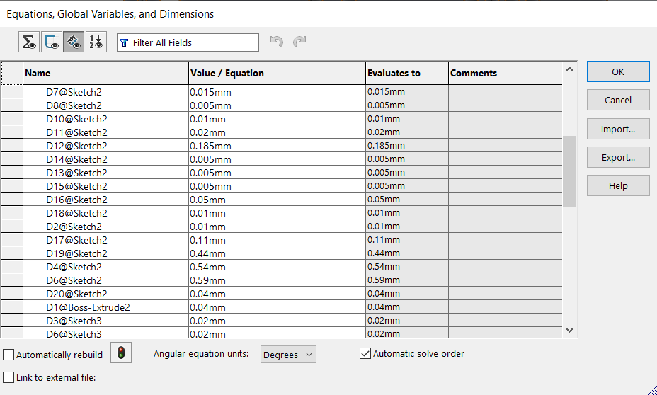
Автоматизація проектування
Для надання можливості користувачу автоматизованої побудови за власними заданими параметрами, необхідно визначити яким чином та які параметри змінюватимуться.
Користувач доступається до значень довжини, ширини чутливого елемента та висоти всієї основи гіроскопа.
Тим часом програма змінює всі визначені попередньо розміри оригінальної моделі пропорційно до заданих параметрів.
Перегляд всіх наявних розмірів засобом Solidworks Tools → Equations

Slide 9
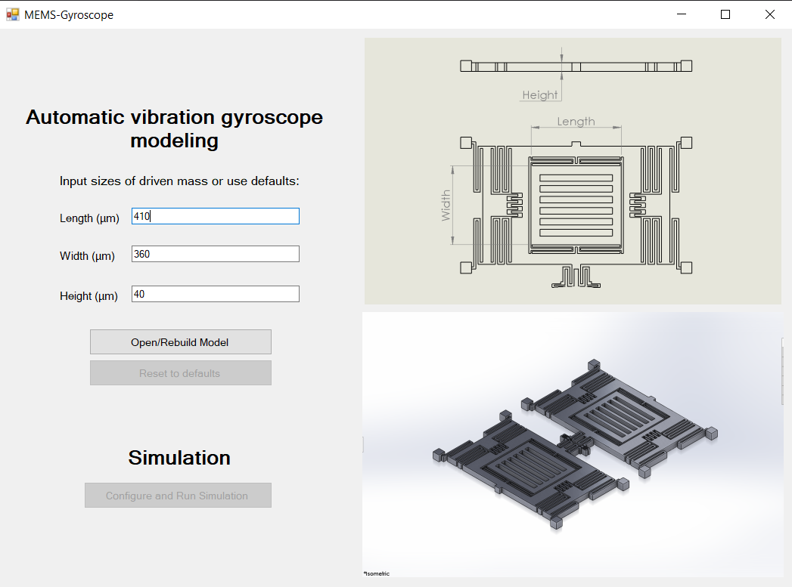
Автоматизація проектування
Розроблено додаток (модуль параметризації), що виконує поставлену задачу.
Користувач може залишити параметри за замовчуванням, відповідно модель відкриється не зміненою.
Також, у разі виконаної перебудови моделі, є можливість повернутися до значень за замовчуванням.

Slide 10
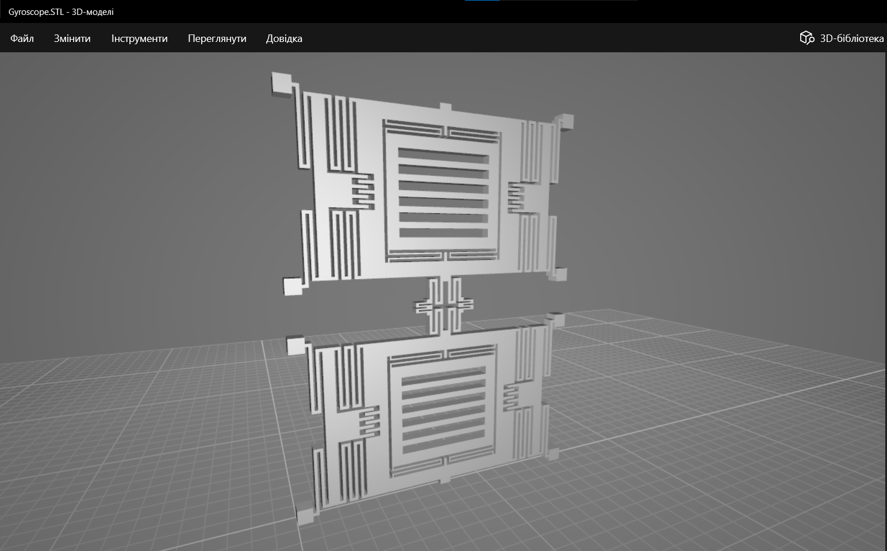
Автоматизація проектування
Після виконання перебудови, модель додатково зберігається у папці результатів проекту Results, у форматі STL для подальшого використання.

Slide 11
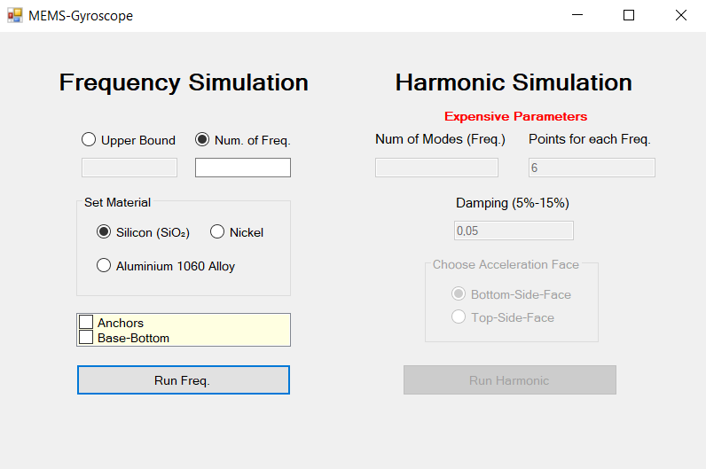
Модуль аналізу моделі
Відкривши, або перебудувавши, модель, користувачу стає доступним перехід до даного модуля застосунку.
Модальний (частотний) аналіз - вирахування частот та форм власних коливань моделі.
Інженерам потрібно знати ці частоти в разі, коли структура піддається впливу збуджувальної сили. У цьому випадку деталь може резонувати і зруйнуватися, якщо частоти збудження збігаються з власними частотами структури.

Slide 12
Модуль аналізу моделі
Користувач може задати:
Верхню межу частоти, або кількість форм коливань (в іншому випадку будуть використані значення за замовчуванням);
Матеріал моделі;
Фіксацію моделі за анкерами та повзуче обмеження за нижньою поверхнею моделі.

Slide 13
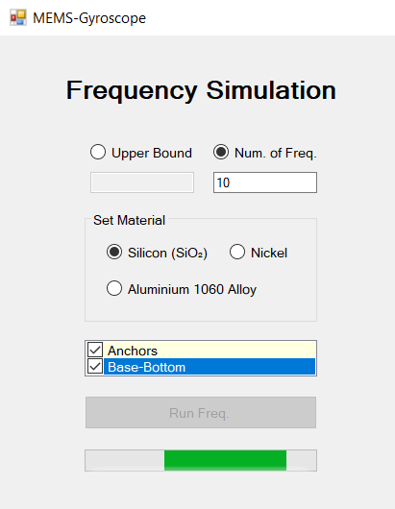
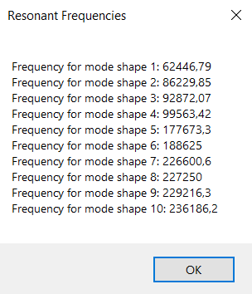
Модуль аналізу моделі
У розробці застосунку використана асинхронність. Відповідно під час побудови моделі та проведенні всіх аналізів головний потік програми не блокується, а тому інтерфейс залишається інтерактивним та користувач розуміє, коли процес закінчив своє виконання.
У результаті проведення модального аналізу виводяться резонансні частоти кожної форми коливання

Slide 14
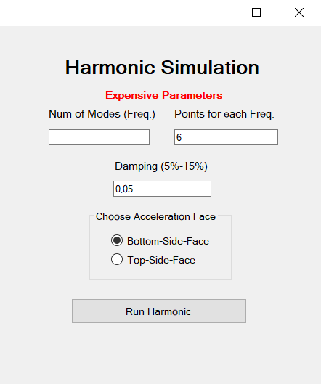
Модуль аналізу моделі
Після отримання результатів модального аналізу, застосунок дає можливість виконати гармонічний аналіз, на основі попереднього.
Гармонічний (динам. частотний) аналіз - вираховує амплітуду і фазу зміщення, швидкості, прискорення і напруження в моделі у відповідь на навантаження, що вібрується на різних частотах.
У даному проекті на виході розглядається саме амплітуда прискорення у чутливому напрямі гіроскопа (вісь OZ).

Slide 15
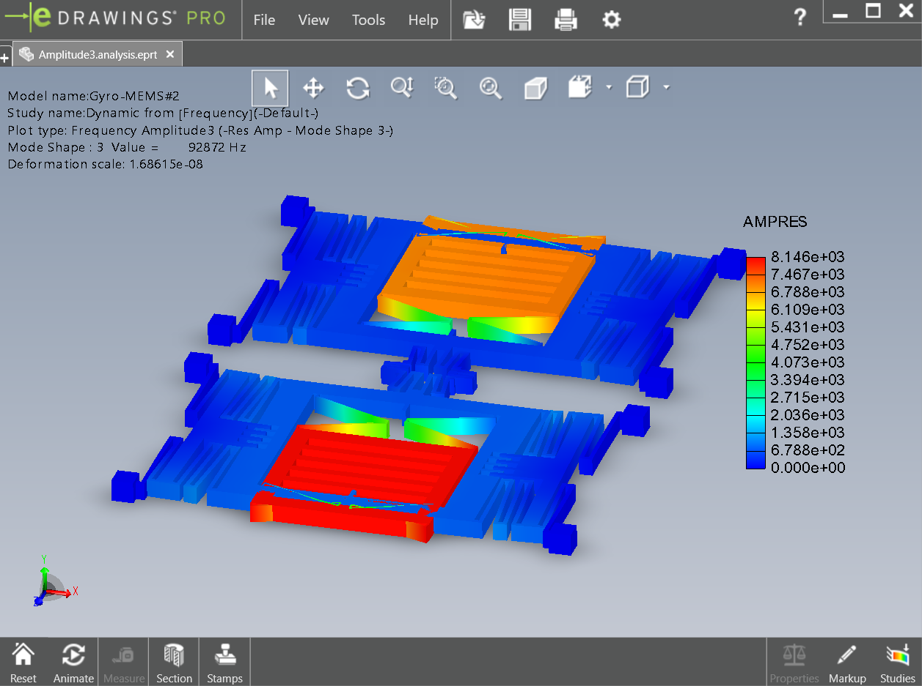
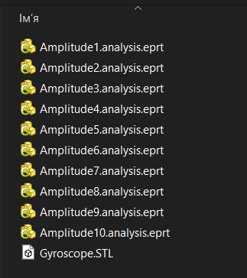
Перегляд та збереження результатів
Завершивши дослідження впливу гармонічних навантажень на власні коливання моделі, усі форми моделі зберігаються у форматі eDrawings в тій ж папці Results для зручної подальшої обробки та перегляду.

Slide 16
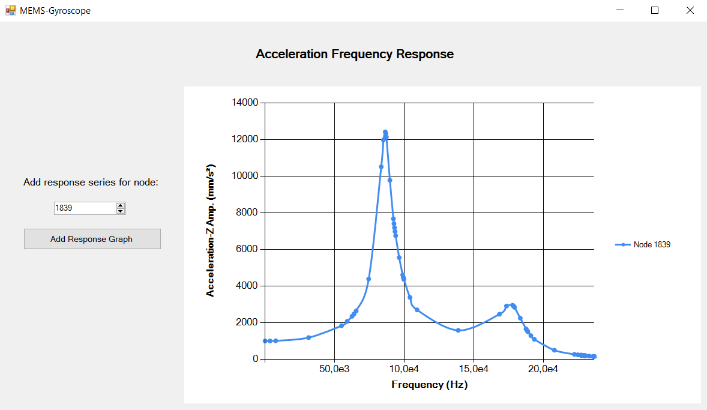
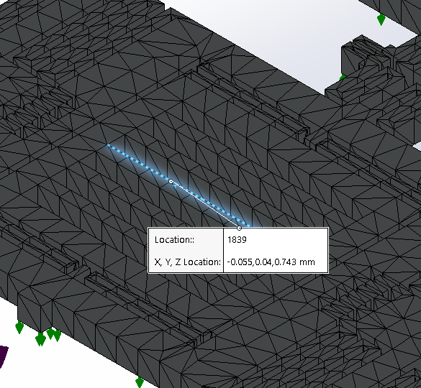
Перегляд та збереження результатів
Також, в окремій формі виводиться амплітудно-частотна характеристика (АЧХ) гіроскопа відносно прискорення по осі OZ.
Початковий графік будується для амплітудних значень у вузлі 1839, що є одним з тих, які знаходяться на чутливій частині гіроскопа, відповідно вплив на них буде найбільшим.

Slide 17
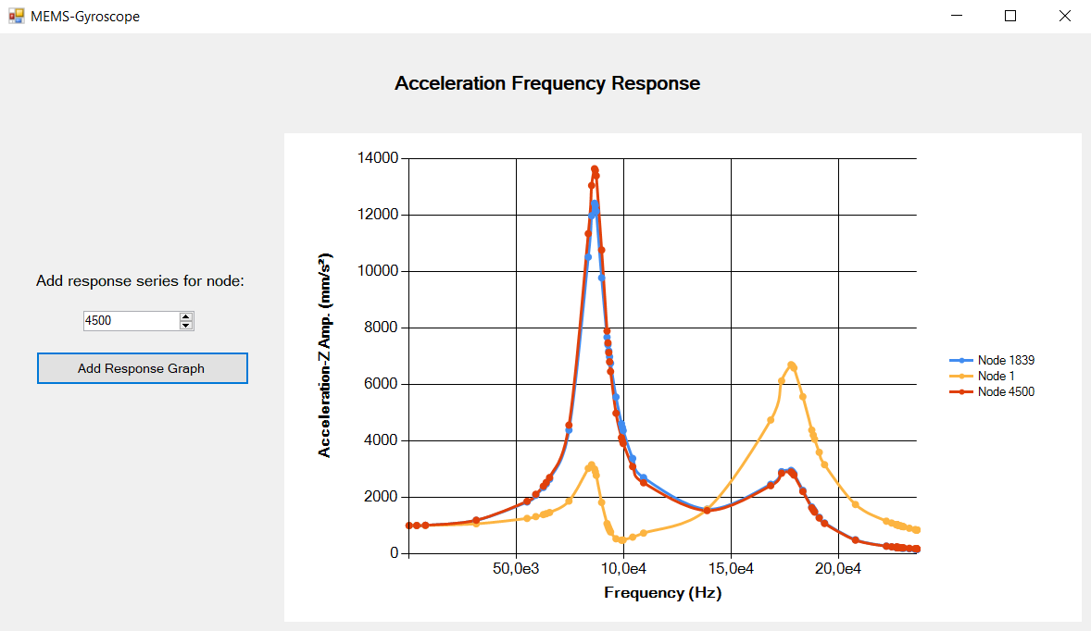
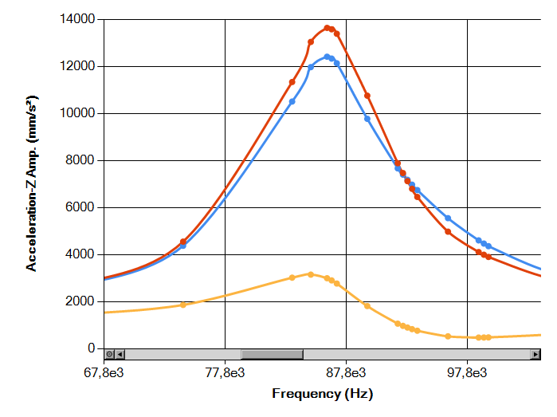
Перегляд та збереження результатів
Це рішення зручніше та швидше, оскільки ми можемо додавати графіки АЧХ для всіх існуючих вузлів, просто обравши необхідний та натиснувши кнопку.
Також є можливість приближення певної ділянки графіка.

Slide 18
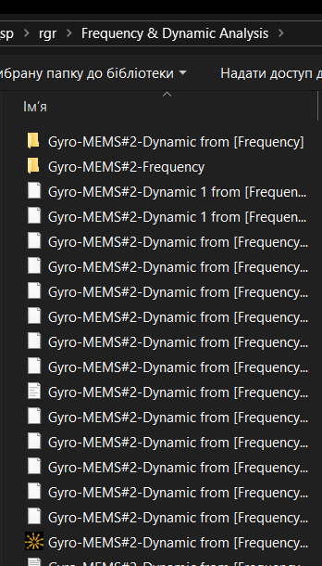
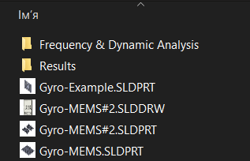
Перегляд та збереження результатів
Файли згенеровані Solidworks Simulation також більш структуровані, оскільки зберігаються в окремій директорії, не засмічуючи головну директорію проекту.

Slide 19

Висновки
На мою думку, поставлені цілі та задачі проекту були досягнуті. Застосунок виконує необхідні функції та передбачає багато варіантів його використання.
У подальшому це рішення можна розвивати, додаючи більше зручностей та автоматизованості в процес проектування МЕМС-гіроскопа.

